Slide 1


OFFRE DE COMMUNITY MANAGEMENT · FACEBOOK ET TIKTOK
Faire vivre les réseaux d'Office Plus sans recruter : trois formules, un circuit de production simple, rien publié sans votre accord
Grille de services, formules, prix proposés, fiche commerciale et organisation
Document préparé le 5 novembre 2026 · repères de prix relevés le même jour
Les prix sont des propositions, à valider avant toute remise au client.

Slide 2
SYNTHÈSE
L'essentiel en trois points
1
2
3
Une équipe réseaux sociaux, sans poste à créer
Trois formules de 100 000 à 300 000 FCFA par mois
Un circuit d'une semaine, validé par un humain
Calendrier, textes, visuels, vidéos courtes, réponses aux commentaires et bilan mensuel sont pris en charge. Office Plus fournit les photos de ses produits et valide.
Essentiel pour reprendre la parole, Croissance pour transformer les réseaux en demandes de devis, Premium pour les temps forts. Prix proposés à partir de cinq offres relevées à Abidjan.
Lundi, l'équipe dépose ses photos. Jeudi, le responsable valide les posts de la semaine suivante. Rien ne part, aucun prix ni aucune promotion, sans son accord écrit.
Office Plus · offre de community management · novembre 2026
2 / 13

Slide 3
LE POINT DE DÉPART
Pourquoi une prestation plutôt qu'un recrutement
Où en sont les réseaux d'Office Plus
516
abonnés sur Facebook, aucune publication depuis le 16/04/2024
0
compte TikTok au nom d'Office Plus
11,7
publications par semaine chez Direct Office (19 774 abonnés)
Relevés publics du 05/11/2026 (audit réseaux sociaux remis le même jour).
Ce que coûte un poste en interne
200 000 F
salaire médian d'un community manager en Côte d'Ivoire, la moitié des offres entre 125 000 et 350 000 F (Projobivoire, 2026, 3 offres seulement : repère fragile)
À ce salaire s'ajoutent les charges, le matériel, les congés et le temps d'encadrement. Une personne seule fait rarement à la fois la rédaction, le visuel, la vidéo et le suivi des chiffres.
La prestation se lance en une semaine, s'arrête ou change de formule d'un mois à l'autre après la période d'essai.
Office Plus · offre de community management · novembre 2026
3 / 13

Slide 4
CE QUI EST COMPRIS DANS CHAQUE FORMULE
La grille de services
Service | Ce que cela veut dire | Essentiel | Croissance | Premium
Réseaux gérés | Pages au nom d'Office Plus, accès gardés par Office Plus | Facebook + TikTok | Facebook + TikTok | Facebook + TikTok + fiche Google
Publications par mois | Textes rédigés, visuels à la charte, heures fixes | 8 | 12 | 20
dont vidéos courtes | Montées à partir des vidéos de l'équipe, sous-titrées | 2 | 4 | 8
Calendrier du mois | Envoyé à la fin du mois précédent, validé par la direction | Inclus | Inclus | Inclus
Commentaires | Réponses publiques avec les réponses types validées | Inclus | Inclus | Inclus
Messages privés et devis | Réponse, puis transmission de la demande au commercial sur WhatsApp | · | Inclus | Inclus
Publicité sponsorisée | Réglage et suivi ; le budget est payé par Office Plus | · | 1 campagne | 2 campagnes
Veille des concurrents | Direct Office, Neobureau, Buro Store et nouveaux venus | · | Mensuelle | Mensuelle
Temps forts | Rentrée, fin d'année, budgets de janvier : mini-campagne | · | · | Inclus
Tournage sur place | Une demi-journée par mois en boutique, par une personne | · | · | Inclus
Bilan | Chiffres du mois et ce qu'on change | 1 page | 1 page + 30 min | Détaillé + réunion
« · » : non compris, possible en option. La formule Croissance (colonne orange) est celle qu'on recommande.
Office Plus · offre de community management · novembre 2026
4 / 13

Slide 5
LES FORMULES
Trois formules, une recommandation
Essentiel
Croissance
Premium
Recommandée
Reprendre la parole
Obtenir des demandes de devis
Peser face à Direct Office
100 000
175 000
300 000
FCFA HT / mois
FCFA HT / mois
FCFA HT / mois
• Facebook et TikTok
• 8 publications par mois, dont 2 vidéos
• Calendrier mensuel validé
• Réponses aux commentaires
• Bilan d'une page
Tout Essentiel, et :
• 12 publications, dont 4 vidéos (lun., mer., ven.)
• Messages privés et devis transmis au commercial
• 1 campagne sponsorisée suivie
• Veille concurrents, bilan + 30 min
Tout Croissance, et :
• 20 publications, dont 8 vidéos
• 2 campagnes, fiche Google animée
• Demi-journée de tournage sur place
• Mini-campagnes des temps forts
Pour une page qui doit d'abord redevenir régulière.
Le rythme du calendrier déjà préparé pour novembre.
Pour les mois de forte demande : rentrée, fin d'année.
Prix proposés, non encore validés. Hors budget publicitaire. Mise en route unique : 75 000 FCFA HT, offerte pour un engagement de 3 mois.
Office Plus · offre de community management · novembre 2026
5 / 13

Slide 6
REPÈRES DU MARCHÉ
D'où viennent ces prix : cinq offres relevées à Abidjan
Prestataire (Abidjan) | Entrée de gamme | Milieu | Haut | Ce qui est compris
Plusdelike | 59 000 | 89 000 | 149 000 | 10, 14, 18 publications ; 2 à 3 comptes ; live et petit crédit pub en haut de gamme
MADI Agency | 50 000 | 150 000 | 250 000 | 8, 14 à 16, 18 à 20 contenus ; séance photo à partir du milieu de gamme
Orizon Group | dès 150 000 | · | · | 2 réseaux, 12 publications, messages, 1 campagne suivie ; engagement 3 mois
Digit Communication | 300 000 | 400 000 | 500 000 | 8 à 28 publications ; photos et vidéos dans les packs les plus chers
Freelance (guide 2026) | 75 000 | 150 000 | 300 000 | Fourchettes par niveau d'expérience, 1 à 3 réseaux
Proposition pour Office Plus | 100 000 | 175 000 | 300 000 | 8, 12, 20 publications ; Facebook et TikTok ; validation avant publication
Le raisonnement : au-dessus des petites formules sans vidéo ni réponse aux messages, au niveau d'Orizon pour le milieu de gamme, et sous les agences qui facturent 300 000 F et plus dès l'entrée. Montants en FCFA par mois, budget publicitaire en plus partout.
Sources consultées le 05/11/2026 : plusdelike.com (page marketing), madi-agency.tech/tarifs, orizongroupservices.com (community manager Abidjan), digitcommunication.ci (community management), blog.iambeezy.app (tarifs community manager Abidjan 2026). Prix publics affichés, non négociés.
Office Plus · offre de community management · novembre 2026
6 / 13

Slide 7
CONDITIONS
Ce qui n'est pas compris, et les conditions proposées
Budget publicitaire
Payé directement à Facebook ou TikTok par Office Plus, en plus de la formule. Repère : un premier test démarre autour de 30 000 FCFA par mois à Abidjan (Orizon).
Tournage hors Premium
Séance photo ou vidéo par une personne sur place : sur devis. Repère marché : à partir de 75 000 FCFA la séance (MADI).
Les pages restent à Office Plus
Comptes, page, compte publicitaire et photos restent à son nom. L'accès donné au prestataire se retire à tout moment.
Engagement proposé
Premier mois d'essai, puis 3 mois pour juger sur des chiffres. Changement de formule possible chaque mois.
Ce qu'on ne promet pas
Aucun nombre d'abonnés garanti, aucun faux abonné acheté. On mesure les messages et demandes de devis reçus.
Données et images
Personnes filmées : accord écrit de chacune. Données des clients traitées selon la loi ivoirienne sur les données personnelles.
Office Plus · offre de community management · novembre 2026
7 / 13

Slide 8
PROCESSUS
Le circuit de production, chaque semaine
Lundi
Mardi-mercredi
Jeudi
Lun. · mer. · ven.
Chaque jour
Fin du mois
L'équipe dépose
Photos et vidéos des produits arrivés, de la boutique, des livraisons. Dans l'application, avec un accès personnel, ou dans un groupe WhatsApp dédié. 10 minutes.
On prépare
Tri des photos, textes, visuels à la charte, montage des vidéos sous-titrées pour la semaine suivante.
Le responsable valide
Il reçoit les posts tels qu'ils paraîtront et répond pour chacun : valider, corriger ou refuser.
Publication
Seuls les posts validés partent, aux heures du calendrier : 10 h, 18 h 30, 10 h.
Réponses
Commentaires avec les réponses types validées ; demandes de devis transmises au commercial sur WhatsApp.
Bilan
Ce qui a marché, les demandes reçues, le calendrier du mois suivant à valider.
La règle : sans réponse du responsable, rien ne part. Un prix, une promotion, une date de livraison ou une réponse à une critique publique demandent toujours un accord écrit de la direction.
Office Plus · offre de community management · novembre 2026
8 / 13

Slide 9
PROCESSUS · RÔLES
Qui fait quoi
Tâche | Office Plus | Prestataire | Délai
Photos et vidéos des produits, de la boutique, des livraisons | Équipe (fournit) | Trie et retouche | Lundi
Liste des prix et promotions affichables | Direction (décide) | Applique | Chaque mois
Calendrier du mois | Direction (valide) | Rédige | Avant le 25
Textes, visuels, montage vidéo | · | Produit | Mardi-mercredi
Validation des posts de la semaine | Responsable désigné | Envoie le lot | Jeudi
Publication programmée | · | Publie le validé | Lun., mer., ven.
Commentaires courants | Valide les réponses types une fois | Répond | Dans la journée
Demandes de devis reçues en message | Commercial (traite et chiffre) | Transmet sur WhatsApp | Dans l'heure ouvrée
Critique ou réclamation publique | Direction (valide) | Prépare la réponse | Le jour même
Bilan chiffré | Lit et décide | Prépare | Fin du mois
À désigner par Office Plus avant le démarrage : un responsable de la validation et un commercial qui reçoit les demandes de devis.
Office Plus · offre de community management · novembre 2026
9 / 13

Slide 10
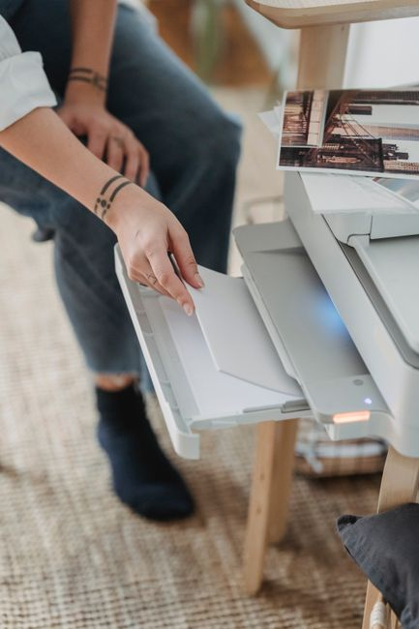

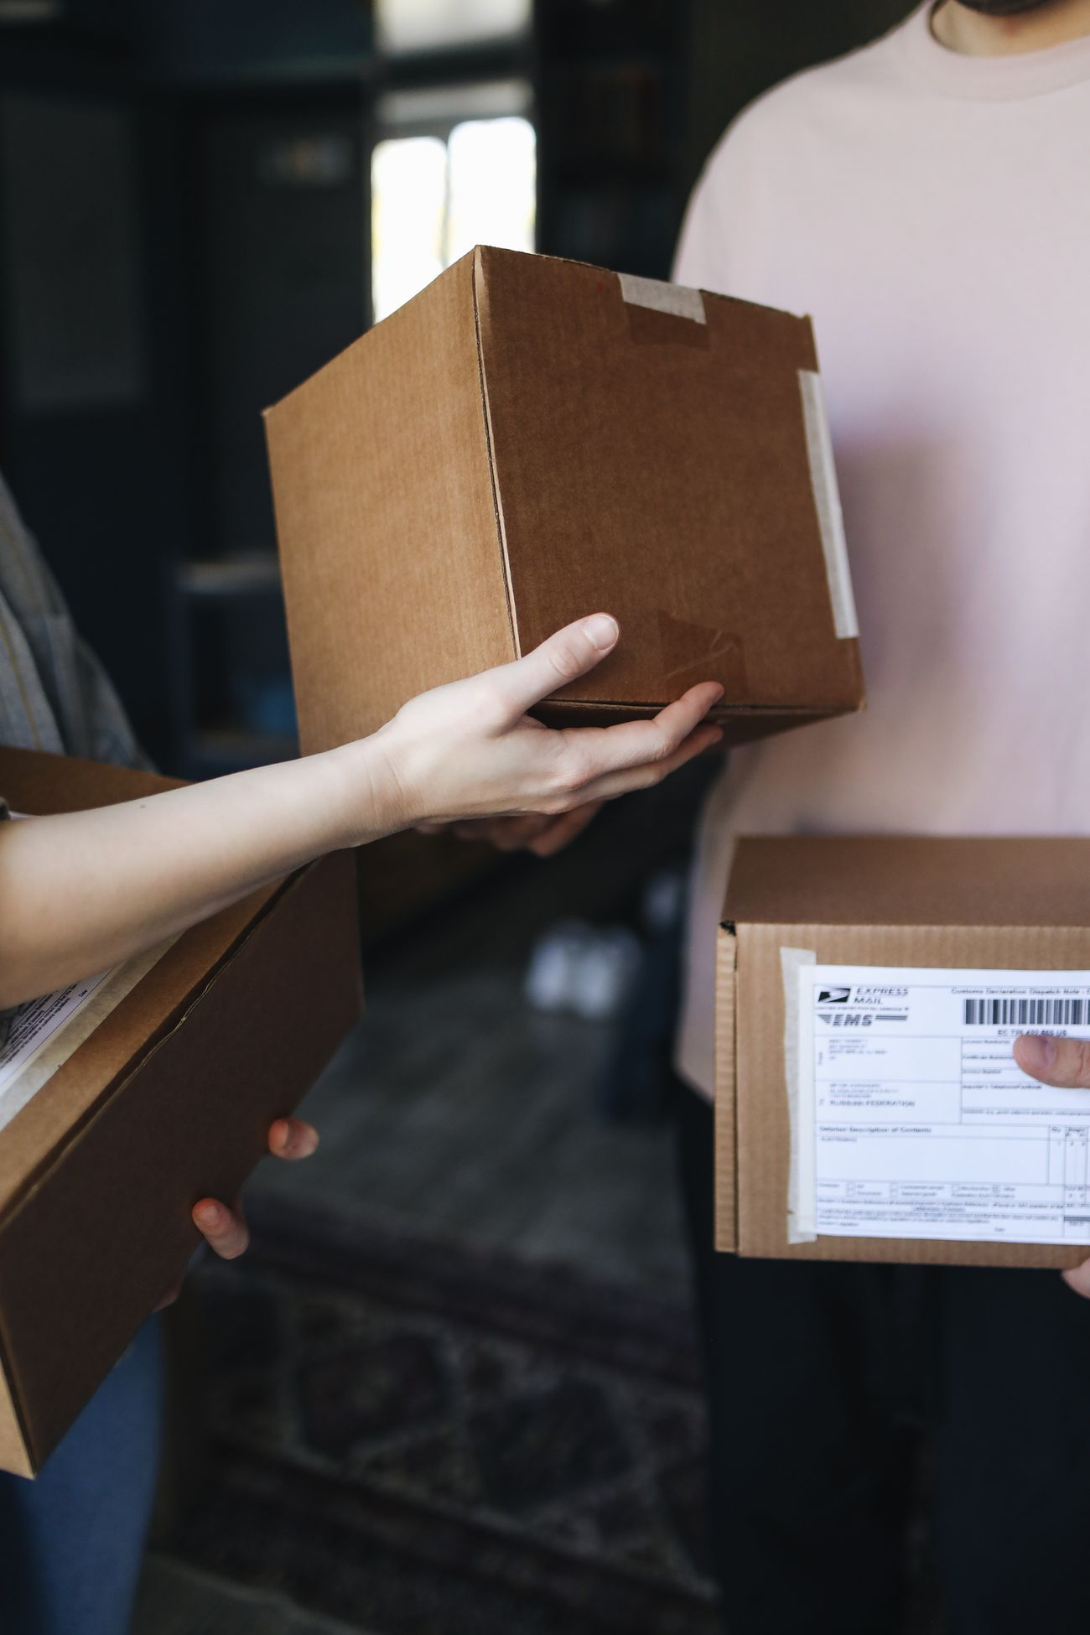
PROCESSUS · PHOTOS DES EMPLOYÉS
Le guide photo de l'équipe : cinq consignes
1
Lumière du jour
Près d'une porte ou d'une fenêtre, jamais au flash.
2
Le produit en entier
Étiquette lisible, fond dégagé, pas de reflet sur l'emballage.
3
Toujours en hauteur
Téléphone tenu droit : le format des vidéos TikTok.
Photos d'illustration (banque d'images libre) : les vraies photos d'Office Plus les remplaceront.
4
Des vidéos de 10 à 30 secondes
Un carton qu'on ouvre, un rayon qu'on longe, une livraison qui arrive.
Ce qui marche à Abidjan
Sur TikTok, les vidéos de papeterie qui décollent montrent un vrai lieu et de vraies personnes : 189 000 vues pour une visite de boutique filmée (Monalisa Papeterie, août 2025, relevé du 05/11/2026).
5
L'accord des personnes
Ni client ni collègue filmé sans son accord. Aucun document client visible.
Office Plus · offre de community management · novembre 2026
10 / 13

Slide 11
MISE EN ROUTE
Démarrer vendredi 6 novembre : ce qu'il faut d'ici là
1. Choisir la formule
Croissance recommandée : elle suit le calendrier de novembre déjà préparé (12 publications du 06/11 au 02/12).
2. Un seul contact partout
Trois numéros différents circulent. Décider : WhatsApp 05 66 66 65 75 (factures) ou 27 24 31 43 52 (page Facebook).
3. Ouvrir les accès
Accès éditeur à la page Facebook, création du compte TikTok au nom d'Office Plus, décision sur l'ancien Instagram.
4. Désigner deux personnes
Le responsable qui valide le jeudi, le commercial qui reçoit les demandes de devis.
5. Les photos de la semaine 1
Boutique de jour, rayon cartouches et toners, stock de ramettes, un bureau en stock.
6. Valider les prix affichables
La liste des produits et prix que la direction accepte de publier ce mois-ci.
Les trois premiers posts sont prêts dans le calendrier de novembre : ils partent dès que ces points sont réglés et validés.
Office Plus · offre de community management · novembre 2026
11 / 13

Slide 12
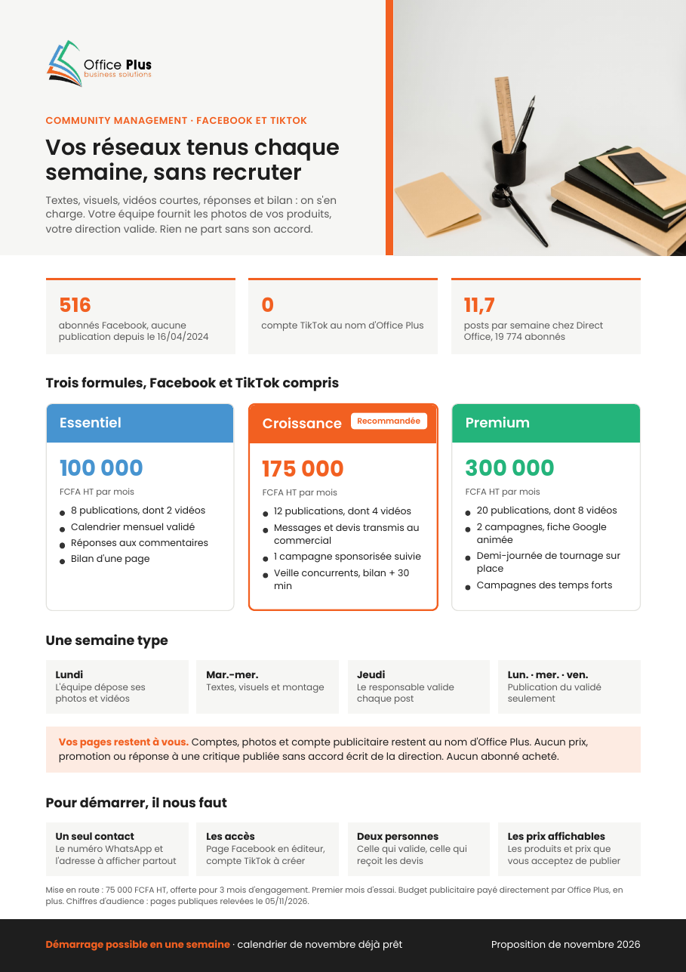
FICHE D'UNE PAGE
La fiche commerciale à remettre
Une page A4 à laisser au dirigeant ou à envoyer en PDF
Elle résume le problème, les trois formules, les prix et la règle de validation.
Elle est fournie à part, en PDF prêt à imprimer.
Avant de la remettre : valider les prix, la mise en route et l'engagement de 3 mois.
Office Plus · offre de community management · novembre 2026
12 / 13

Slide 13
À VALIDER
Avant de présenter l'offre : quatre décisions
Point | Ce qu'on propose | Qui décide
Les prix des trois formules | 100 000 · 175 000 · 300 000 FCFA HT par mois | Mstudio
Mise en route et engagement | 75 000 FCFA, offerte pour 3 mois d'engagement ; premier mois d'essai | Mstudio
Le contact affiché sur les réseaux | Un seul numéro WhatsApp, une adresse, un mail | Office Plus
Le prestataire prévu vendredi | Comparer son offre à celle-ci avant de signer | Office Plus
Sources
Réunion du 04/11/2026 avec Office Plus (enregistrement et compte rendu) : prestation de community management sur TikTok et Facebook envisagée pour le vendredi 6, sans recrutement interne ; photos des produits fournies par les employés.
Audit des réseaux sociaux d'Office Plus et calendrier de novembre, relevés publics du 05/11/2026. Coordonnées : facture normalisée d'Office Plus du 17/09/2026 et page Facebook.
Prix du marché : pages publiques citées en page 6, consultées le 05/11/2026. Salaire : projobivoire.com, fiche community manager 2026. Photos d'illustration : Pexels, licence libre.
Office Plus · offre de community management · novembre 2026
13 / 13

